Slide 1
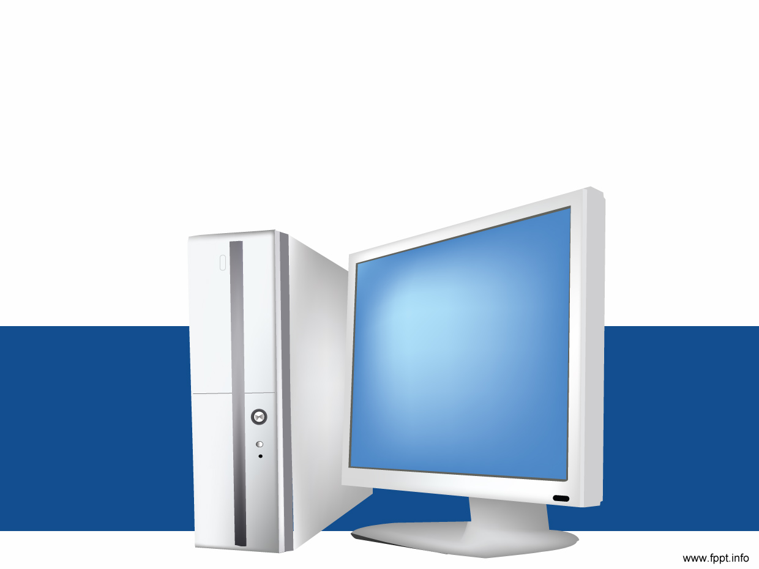
BİLGİSAYAR

Slide 2
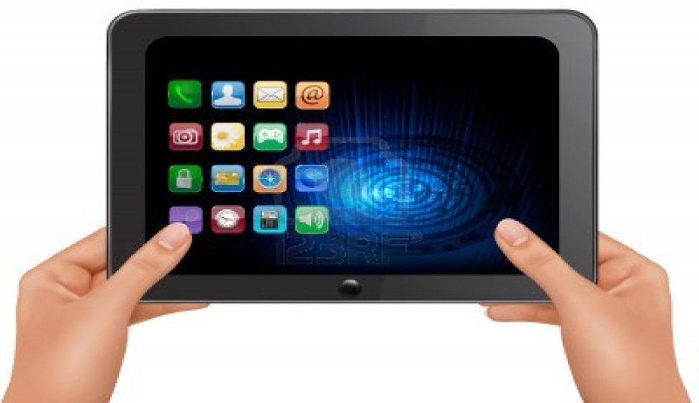
Tablet Bilgisayarlar

Slide 3
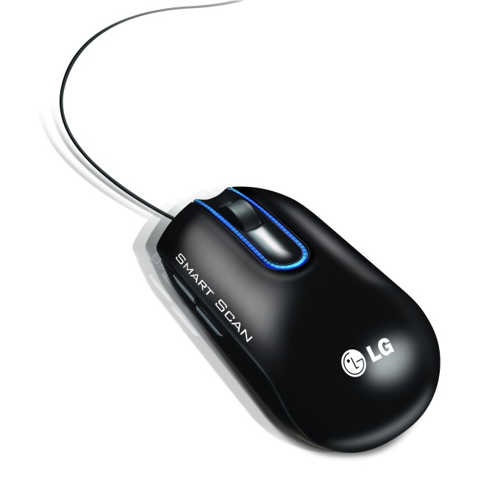

Slide 4
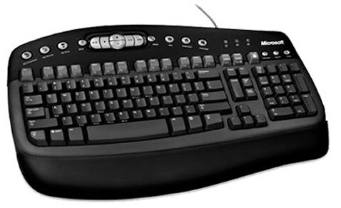

Slide 5
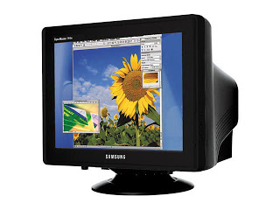
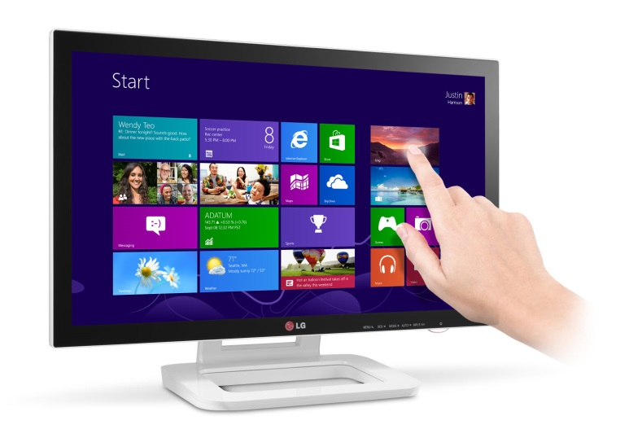
Monitör (Ekran)

Slide 6
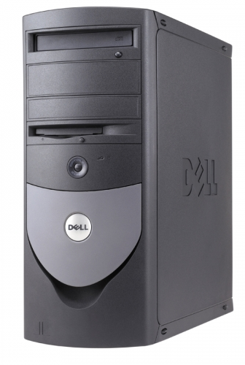
Kasa

Slide 7
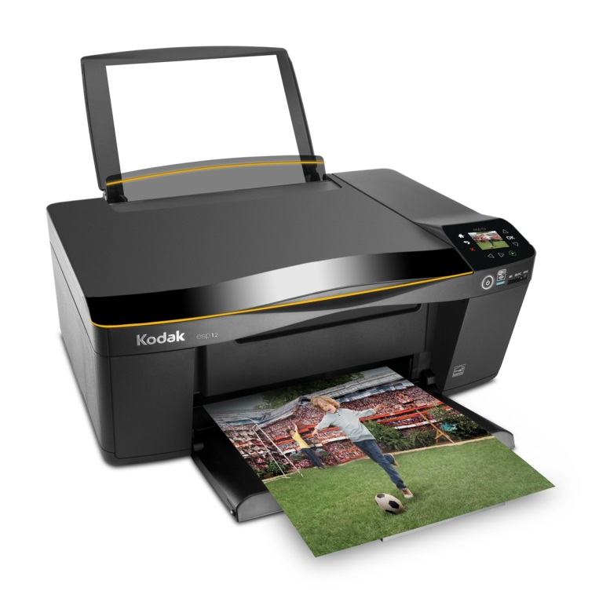
Yazıcı

Slide 8
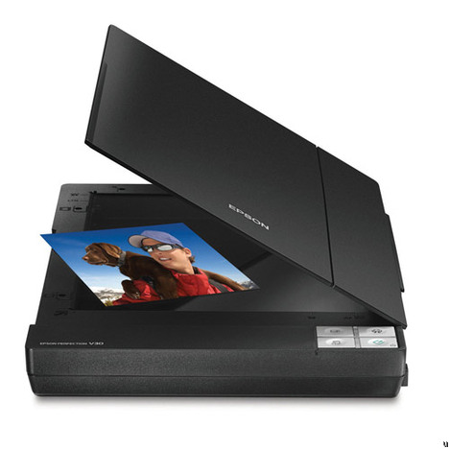
Tarayıcı

Slide 9
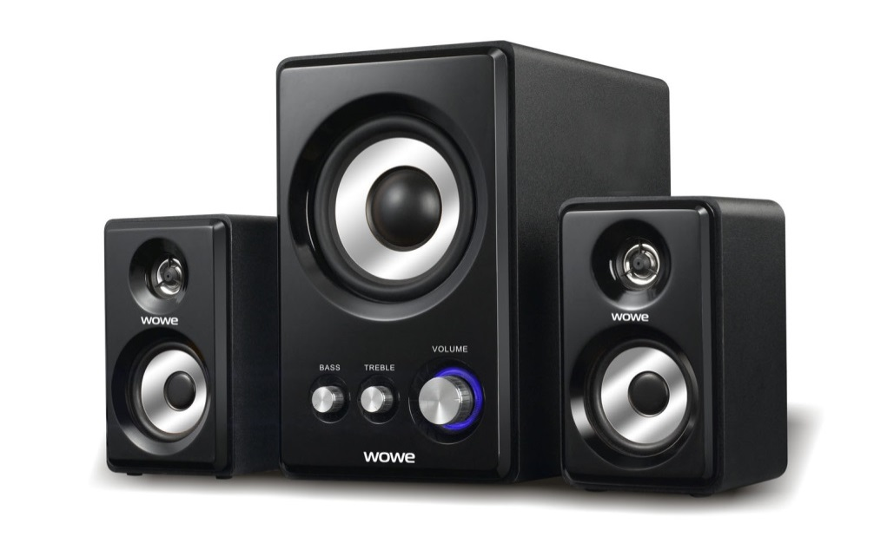
Hoparlör

Slide 10
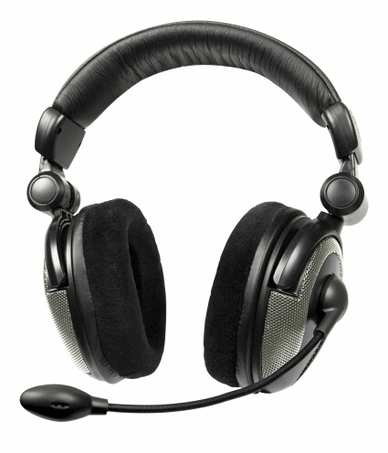
Kulaklık

Slide 11
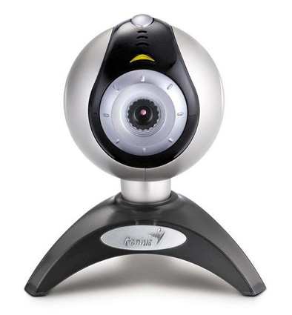
Webcam (Web Kamerası)

Slide 12
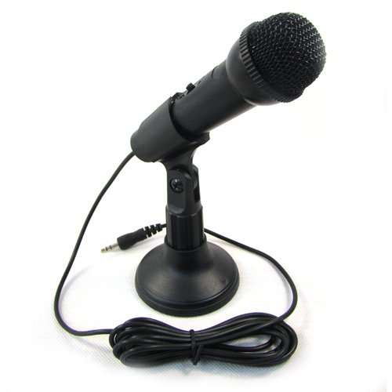
Mikrofon

Slide 13
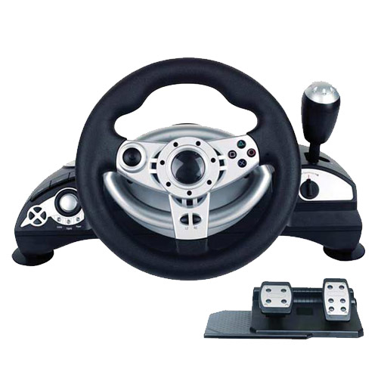
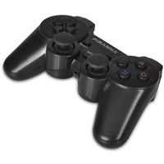
Oyun Kumandaları

Slide 14
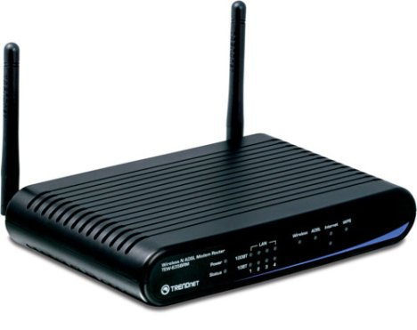
Modem

Slide 15
Anakart (Motherboard)

Slide 16
İşlemci

Slide 17
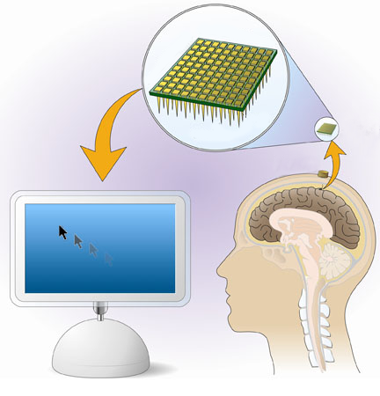
İşlemci

Slide 18
İşlemci

Slide 20
Sabit Disk (hard disk):

Slide 21
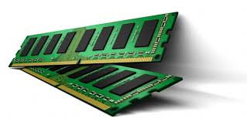

Slide 22
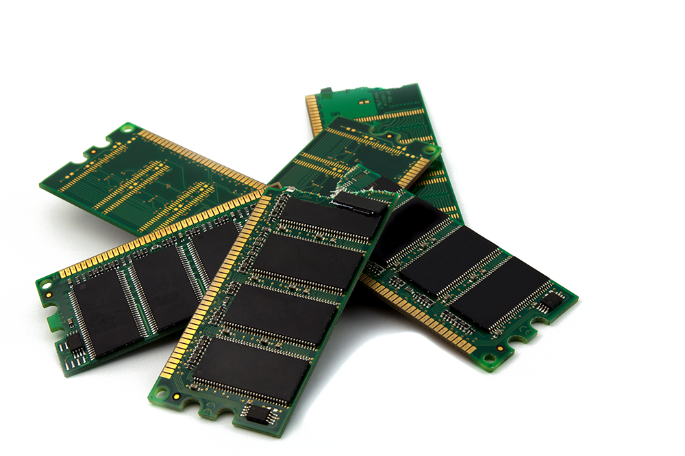

Slide 23
Ekran Kartı

Slide 24
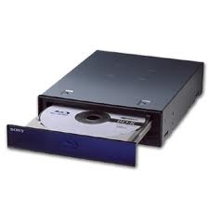
Optik Sürücü

Slide 25
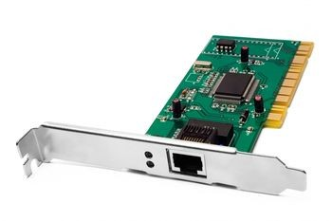
Ethernet Kartı

Slide 26
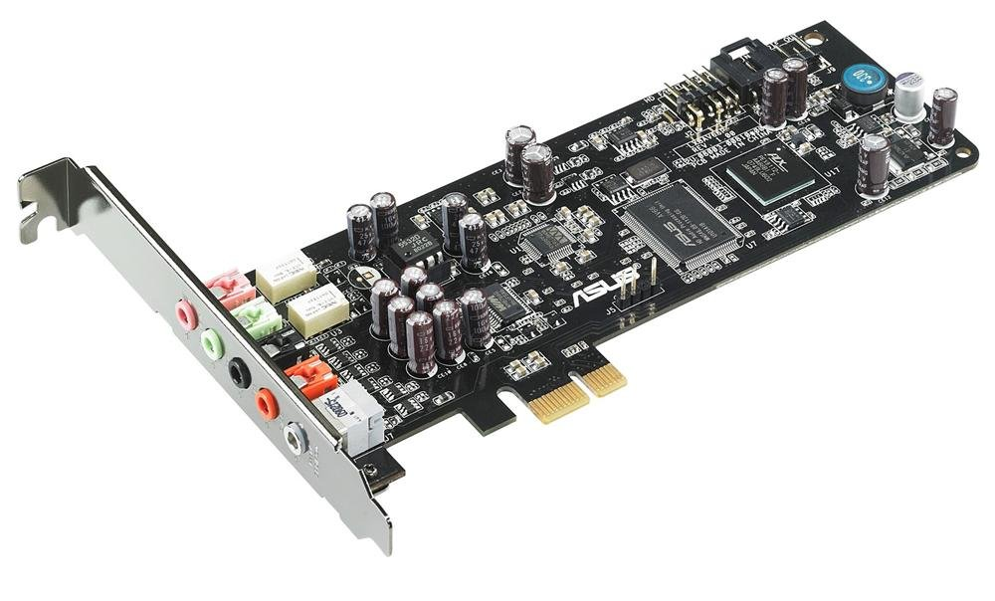
Ses Kartı

Slide 27
Güç Kaynağı

